Slide 1
TÂP VE TRANH
TUẦN 2 BÀI 2
TIẾT 1

Slide 2
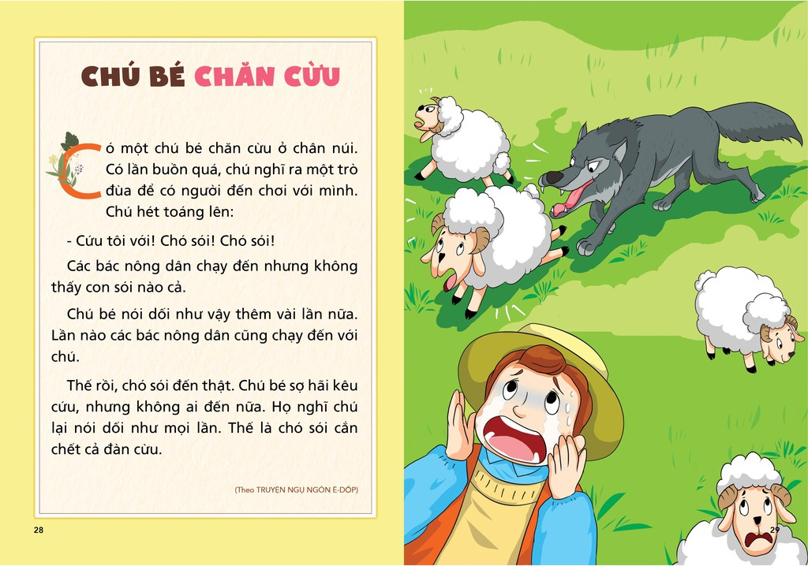

Slide 3
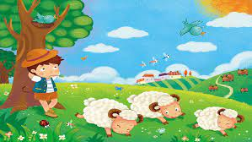

Slide 4


Slide 5
Bài tâp
Vẽ tranh chú bé chăn cừu

Slide 6
I. DINH NGHIA
Tìm hiểu điểm tụ

Slide 7
01
NAME OF THE SECTION
You can enter a subtitle here if you need it

Slide 8
AWESOME WORDS

